Slide 1
Annexe au chapitre 23

Slide 2
Activité 23.1 Relations entre les unités de longueur

Slide 3
A
A
B
B
C
C
D
D
Notes:
Imprimer et découper

Slide 4
Activité 23.2 Les mesures de capacité et de volume
Quantité totale
Hauteur
Longueur
Largeur
Étalon de volume

Slide 5

Contenant de 1 litre #1
Comment peut-on placer 1 000 cm³ pour représenter ces contenants?
Quelles sont les dimensions des contenants suivants?
Dessine ou décris ton organisation :

Slide 6
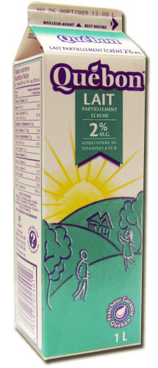
Contenant de 1 litre #2
Comment peut-on placer 1 000 cm³ pour représenter ces contenants?
Quelles sont les dimensions des contenants suivants?
Dessine ou décris ton organisation :

Slide 7
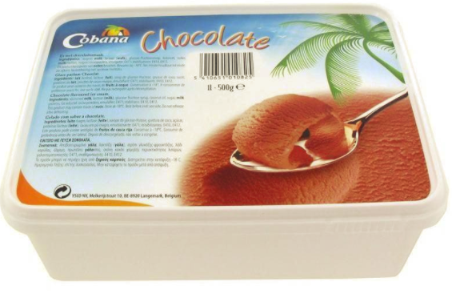
Contenant de 1 litre #3
Comment peut-on placer 1 000 cm³ pour représenter ces contenants?
Quelles sont les dimensions des contenants suivants?
Dessine ou décris ton organisation .

